Slide 1



DDAp - ITeDA+KIT
Física de Astropartículas - 2017
Unidad 04 –Algunas aplicaciones
Clase U04
Cont Aplicaciones
Cátedra Asorey
Web https://github.com/asoreyh/astroparticulas

Slide 2

Alcances
Comienza en un remanente de supernova

Slide 3

Alcances
Comienza en un remanente de supernova
finaliza en el análisis de un archivo de datos
50 50 50
61 49 54
139 49 602
91 51 454
59 50 236
60 50 151
53 50 87
53 50 61
50 50 57
51 51 57
50 50 52
51 49 51
51 50 50
50 49 51
51 50 52
50 50 51
# t 4 30008562
# c 663486982
50 50 50
49 51 51
62 50 106
53 50 117
51 51 62
50 50 55
50 50 51
53 51 51
51 50 51
49 49 52
51 50 51
51 49 51
51 50 52
50 49 50
50 51 50
52 50 51
# t 4 30008646
# c 663486983

Slide 4
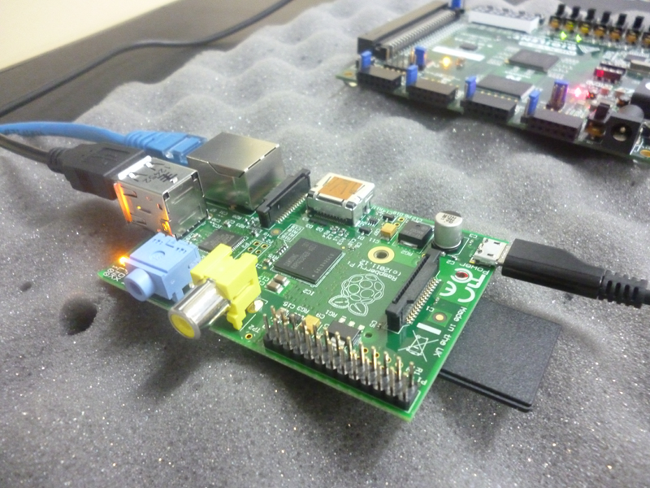
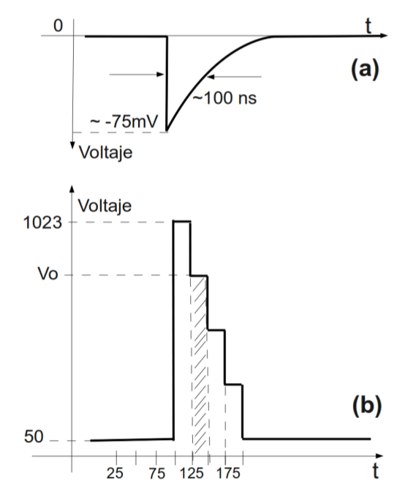
Adquisición de datos
Señales analógicas (pulsos) en el PMT
Amplificación de la señal
Hasta tres canales independientes
Digitalización FADC 10 bits a 40 MHz (25 ns)

Slide 5
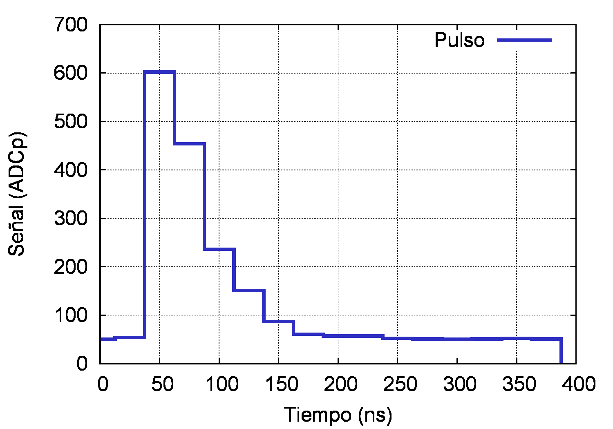
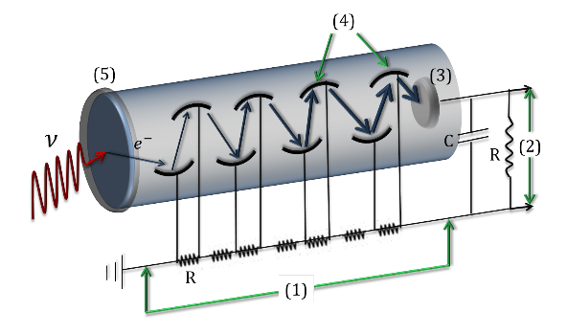
Estructura típica de un pulso
Datos:
  Tres canales de señales digitalizadas
Metadatos
  Id del Detector
  Telemetría del detector
  Datos atmosféricos, PyT
  Datos monitoreo GPS
  ….
Una hora por archivo
50 50 50
61 49 54
139 49 602
91 51 454
59 50 236
60 50 151
53 50 87
53 50 61
50 50 57
51 51 57
50 50 52
51 49 51
51 50 50
50 49 51
51 50 52
50 50 51
# t 4 30008562
# c 663486982
Tag temporal y número de pulso

Slide 6
Definiciones
50 50 50
61 49 54
139 49 602
91 51 454
59 50 236
60 50 151
53 50 87
53 50 61
50 50 57
51 51 57
50 50 52
51 49 51
51 50 50
50 49 51
51 50 52
50 50 51
# t 4 30008562
# c 663486982
Pulso canal j
Pico
Área ← Energía depositada
Área sobre Pico:
Δt (independiente de j)
50 50 50
49 51 51
62 50 106
53 50 117
51 51 62
50 50 55
50 50 51
53 51 51
51 50 51
49 49 52
51 50 51
51 49 51
51 50 52
50 49 50
50 51 50
52 50 51
# t 4 30008646
# c 663486983

Slide 7
¿Cómo sería el histograma de A_{j}?

Slide 8
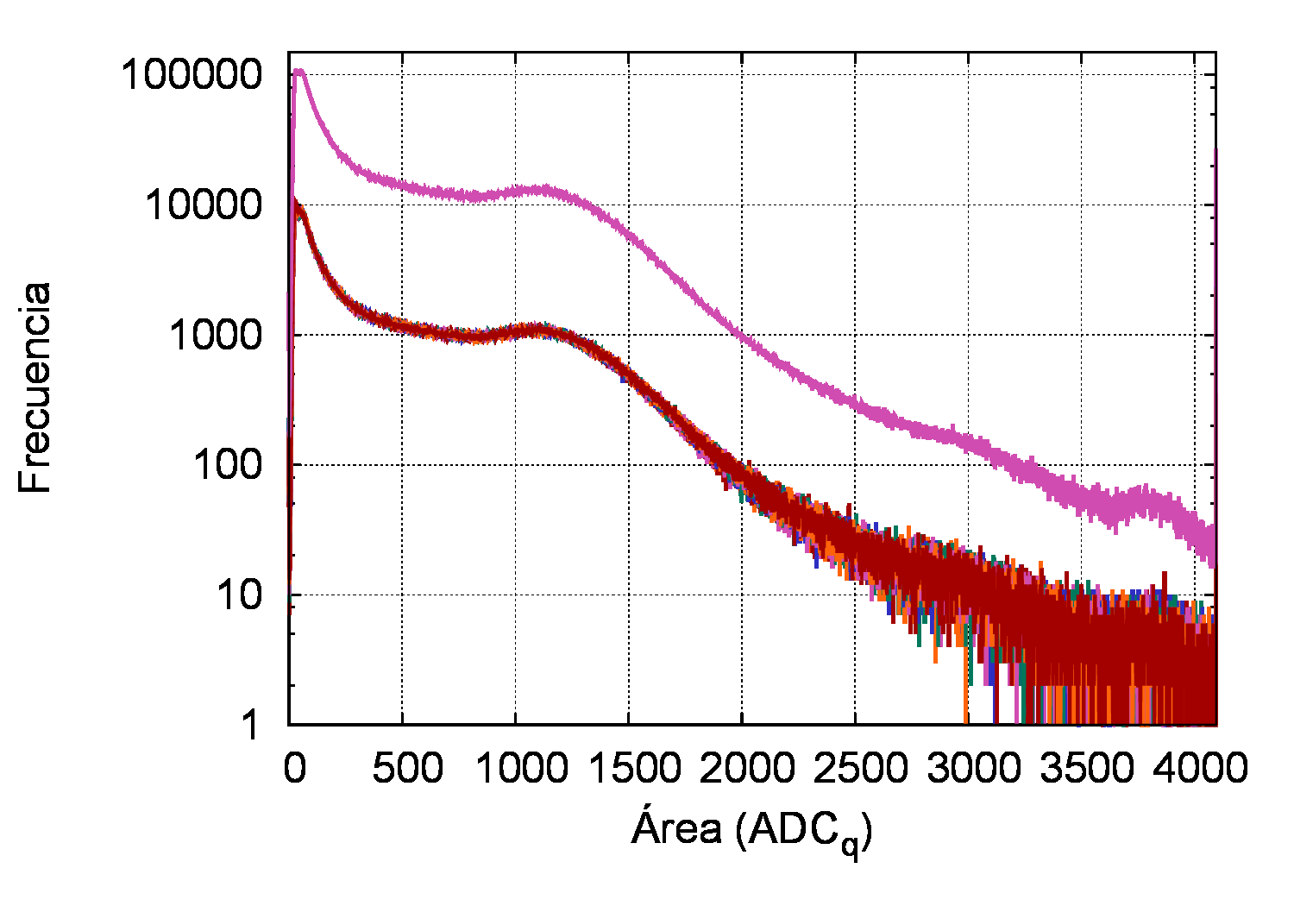
Histograma de áreas
Área A de cada pulso → histograma de áreas
EM
Muones
Partículas
simultáneas
MCV

Slide 9
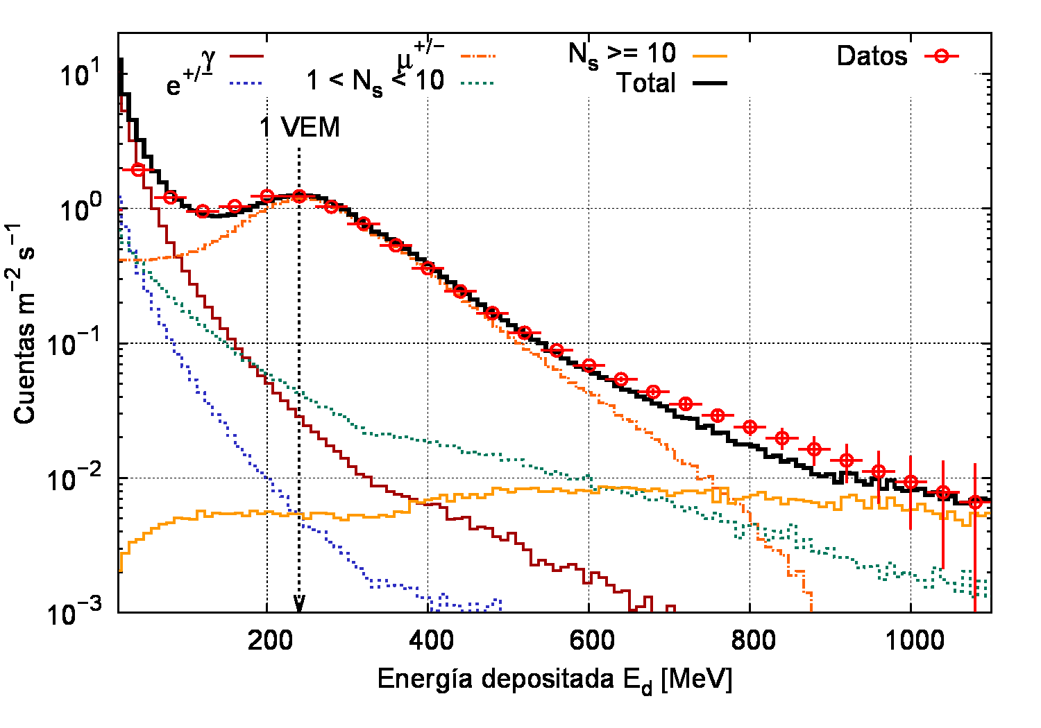
Histograma simulado
Flujo de primarios → (CORSIKA + Sitio) → Flujo de Secundarios
Flujo de secundarios → (G4+Detector) → Señales en el detector

Slide 10
Histograma de áreas
Integral del histograma → Flujo de partículas

Slide 11
Distribución temporal de señales
Poisson: sucesos independietes que ocurren a una tasa constante ← Flujo total de secundarios
Distribución para el tiempo entre dos pulsos (Δt)
  No tener pulsos en tiempo Δt, recibir el 1er pulso en Δt+dt
Propiedad: “falta de memoria” (memorylessness)
Distribución
Exponencial

Slide 12

Vida Media del Muón

Slide 13
Objetivos
Introducir conceptos básicos en
  Física de Partículas (inc. física nuclear y física relativista)
  Física de detectores de radiación
  Técnicas de análisis de datos complejos e inferencia estadísitca
Experiencia de Laboratorio destinada a estudiantes de pre y posgrado
Complejidad y profundidad adaptables al curso, desde ~10 hasta ~60 horas de clase

Slide 14
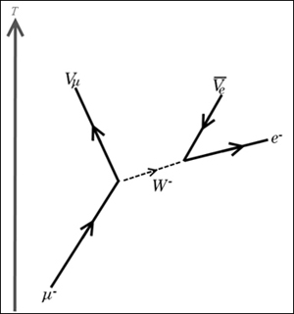
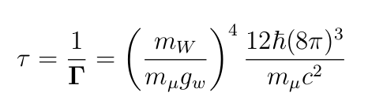
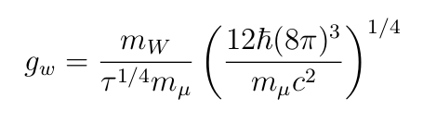
Decaimiento del muón
Proceso electrodébil
La vida del muón está “protegida” por la elevada masa de los mediadores W

Slide 15
Decaimiento del muón
Probabilidad baja de observar el decaimiento de un muón de alta energía
Sin embargo, si E_{μ} < ~500 MeV
→ Se detiene en el interior del detector
Pulso del muón → (Decaimiento) → Pulso del electrón
Existencia de neutrinos vía missing energy channel.

Slide 16
Un decaimiento en los datos
Dos pulsos consecutivos: ingreso del muón, aparición del electrón
50 50 50
61 49 54
139 49 602
91 51 454
59 50 236
60 50 151
53 50 87
53 50 61
50 50 57
51 51 57
50 50 52
51 49 51
51 50 50
50 49 51
51 50 52
50 50 51
# t 4 30008562
# c 663486982
50 50 50
49 51 51
62 50 106
53 50 117
51 51 62
50 50 55
50 50 51
53 51 51
51 50 51
49 49 52
51 50 51
51 49 51
51 50 52
50 49 50
50 51 50
52 50 51
# t 4 30008646
# c 663486983

Slide 17
Histograma de Δt
Calculamos el Δt entre pulsos sucesivos
La distribución de Δt es un muestreo de las distribuciones de los procesos en el interior:
  Flujo de secundarios
  Decaimento de los muones en el interior del detector
Tiempos característicos muy diferentes

Slide 18
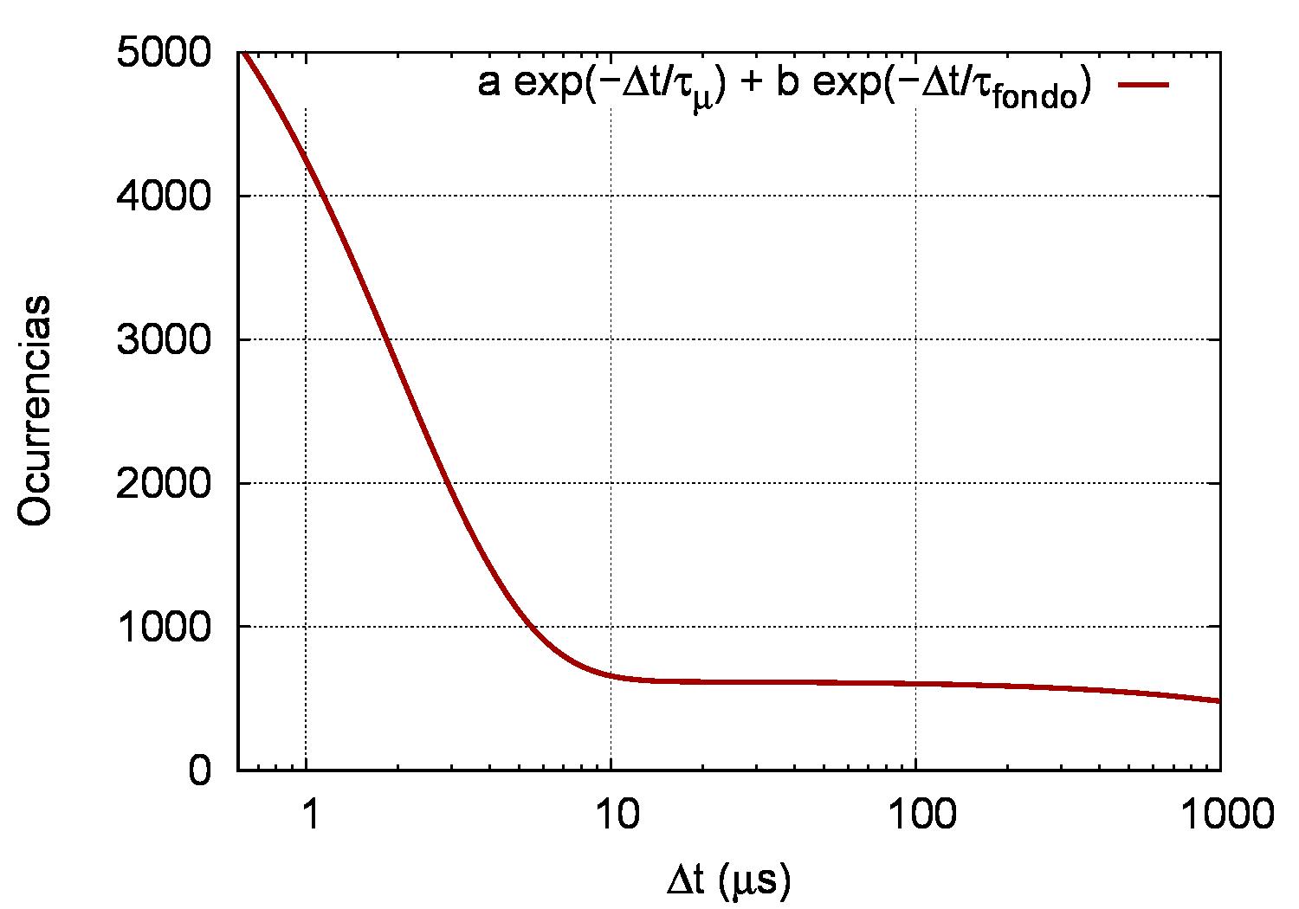
Suma de exponenciales

Slide 19
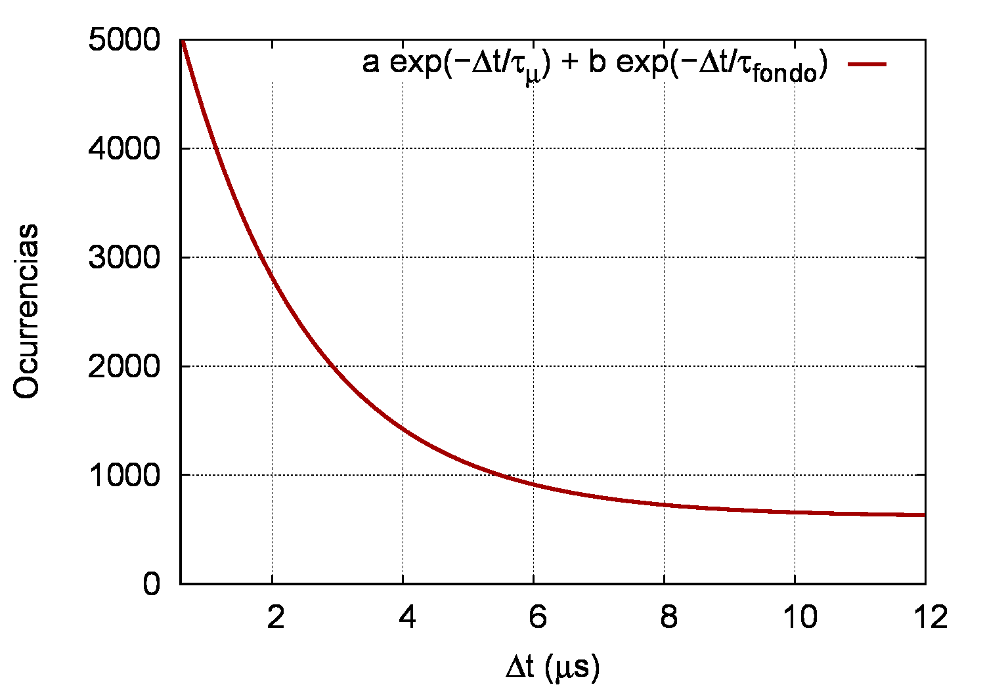
Nos concentramos en Δt ~ τ_{μ}

Slide 20
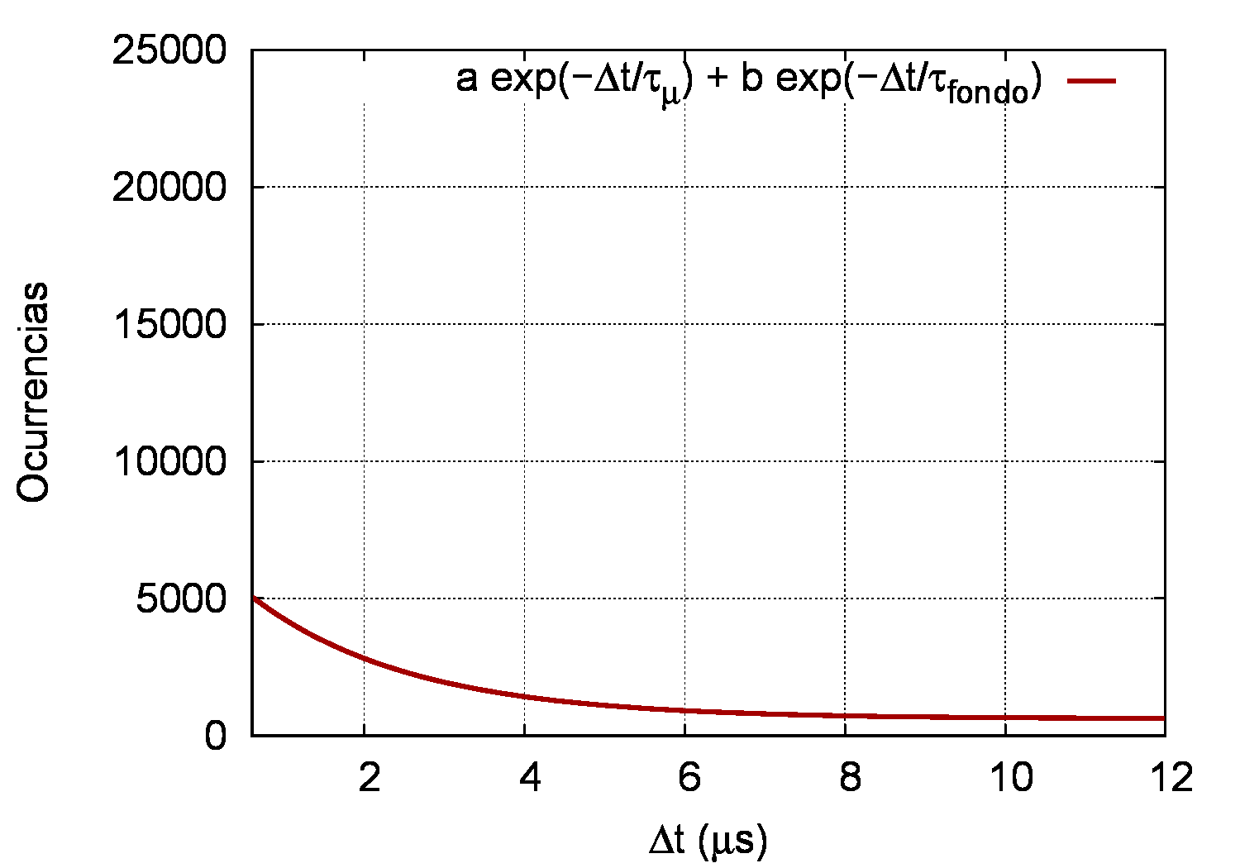
Teórica vs Experimental

Slide 21
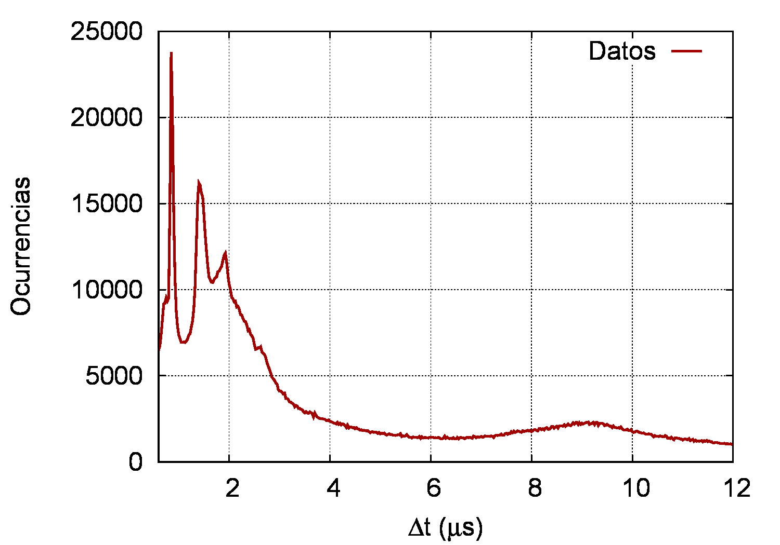
Teórica vs Experimental

Slide 22

Teórica vs Experimental

Slide 23
¿Qué significan esos picos?
Un pico en el histograma de tiempos significa que hay sucesos que ocurren a un “rate” constante
  Pensemos en un reloj: tengo un pulso cada segundo
Aquí tenemos una distribución en torno a un valor
  ¿Relojes? ← Fuentes conmutadas
  ¿Propagación? ← “Afterpulses”:
    Un fotoelectrón ioniza al Helio
    El ión He⁺ migra hacia el fotocátodo
    El ión produce un nuevo fotoelectrón
    El fotoelectrón es un pulso nuevo
    ¡¡¡El tiempo entre pulsos depende de la geometría del PMT!!!

Slide 24
El experimento contraataca

Slide 25
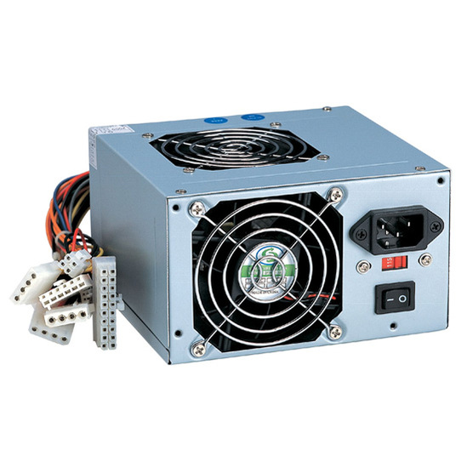
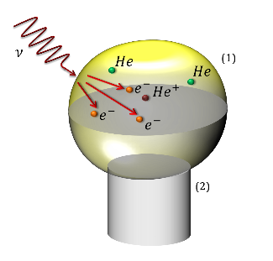
El experimento contraataca

Slide 26
El experimento contraataca

Slide 27
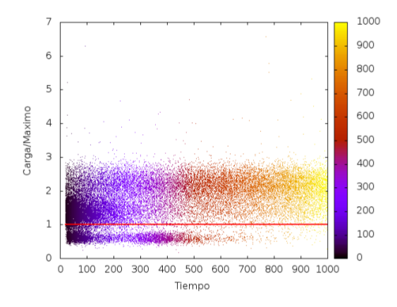
Área/pico vs dt
Población de pulsos
pequeños y cortos
Δt (ns)
(A/P)
Δt (ns)

Slide 28
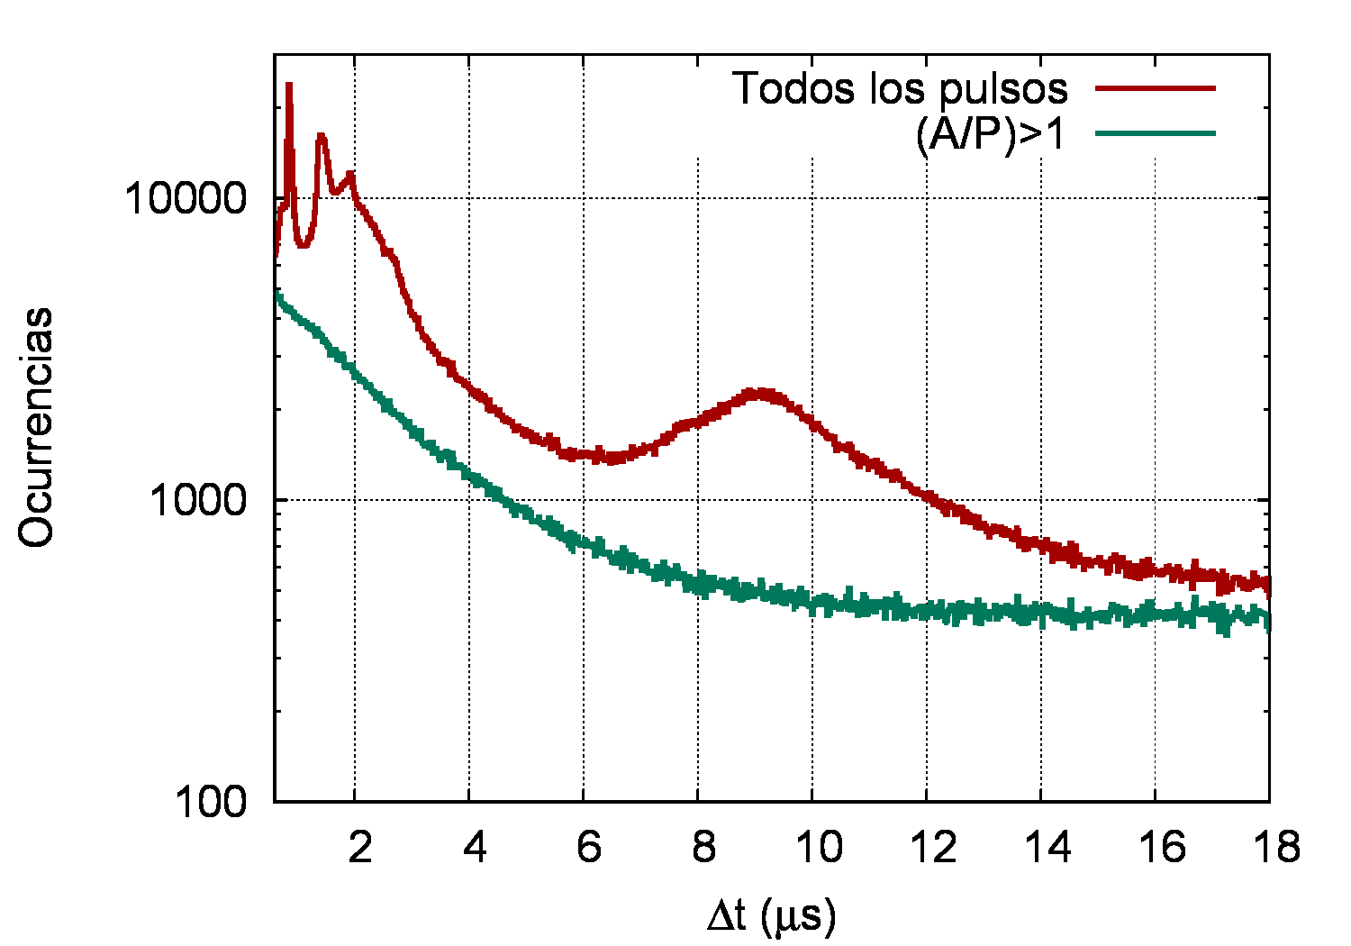
Solución: Quitar picos si A/P < 1, o imponer una segunda condición de trigger

Slide 29
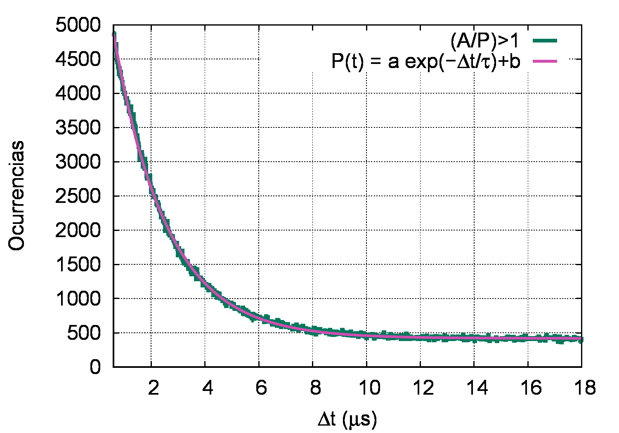
Diferencia de tiempo entre pulsos
f(t) = a e^{-(Δt/τ)} + b
Ajuste → τ = (1990 +/- 10) ns

Slide 30
Muón en el agua
Muón en agua
  μ⁺ → Libre
  μ⁻ → Prob. de captura nuclear (similar a la c.e.):
    α Z⁴ del medio
    Alta absorción en ³⁵Cl y ³⁶Cl (lejía, lavandina, NaClO)
  Procesos que compiten para el μ⁻ :
    Decaimiento
    Captura
  λ_{obs} = (N⁺ λ⁺ + N⁻ λ⁻)/(N⁺+N⁻)
  Se puede medir la relación N⁺/N⁻
Tiempo Decaimiento muon negativo
Ajuste → τ_{μ−} = (1.86 +/- 0.02) μs
Sólo decaen los que no son absorbidos
τ_{μ−} < τ₀

Slide 31
Vida Media del muón en su Universidad
Vida media en agua (transparencia) y efecto de impurezas
Relación N⁺/N⁻ como función de la altura
Mediciones relativistas
Espectro de Michel del electrón resultante
  Medición indirecta de la existencia del neutrino (energía faltante)
Constante de acoplamiento electrodébil (τ_{μ} α g_{F})
Caracterización de los “afterpulses” de los PMT
Distribución de señales en el fondo y su variación → Solar
Medir otras partículas con fuentes (Fuente de neutrones Am-Be)
Técnicas de análisis de datos complejos

Slide 32
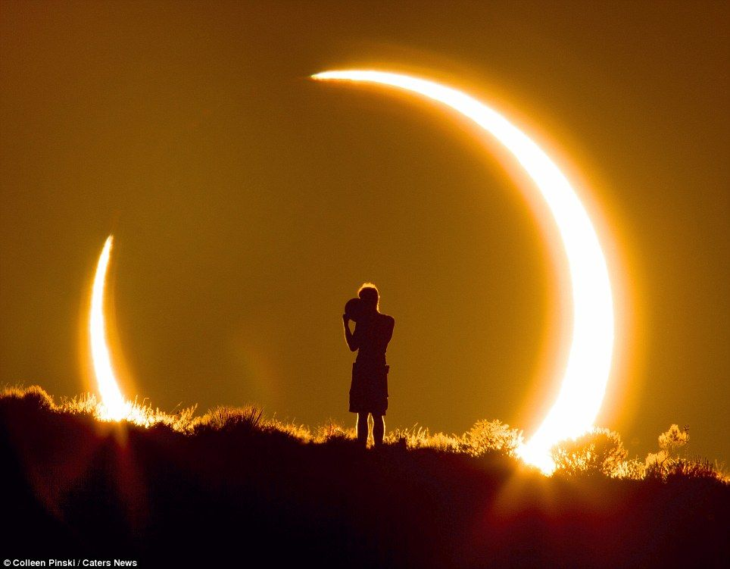
Clima Espacial y RC

Slide 33
Nuestra Estrella, el Sol

Slide 34
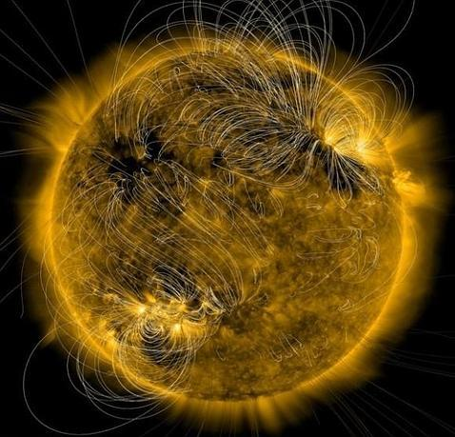
Estrella con personalidad magnética

Slide 35
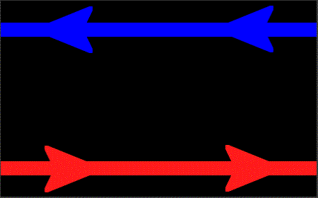
Estrella con personalidad magnética

Slide 36
Eyecciones de masa coronal (CME)

Slide 37
Eyecciones de masa coronal (CME)

Slide 38
en el espacio interplanetario (iCME)

Slide 39
y al llegar a la Tierra

Slide 40
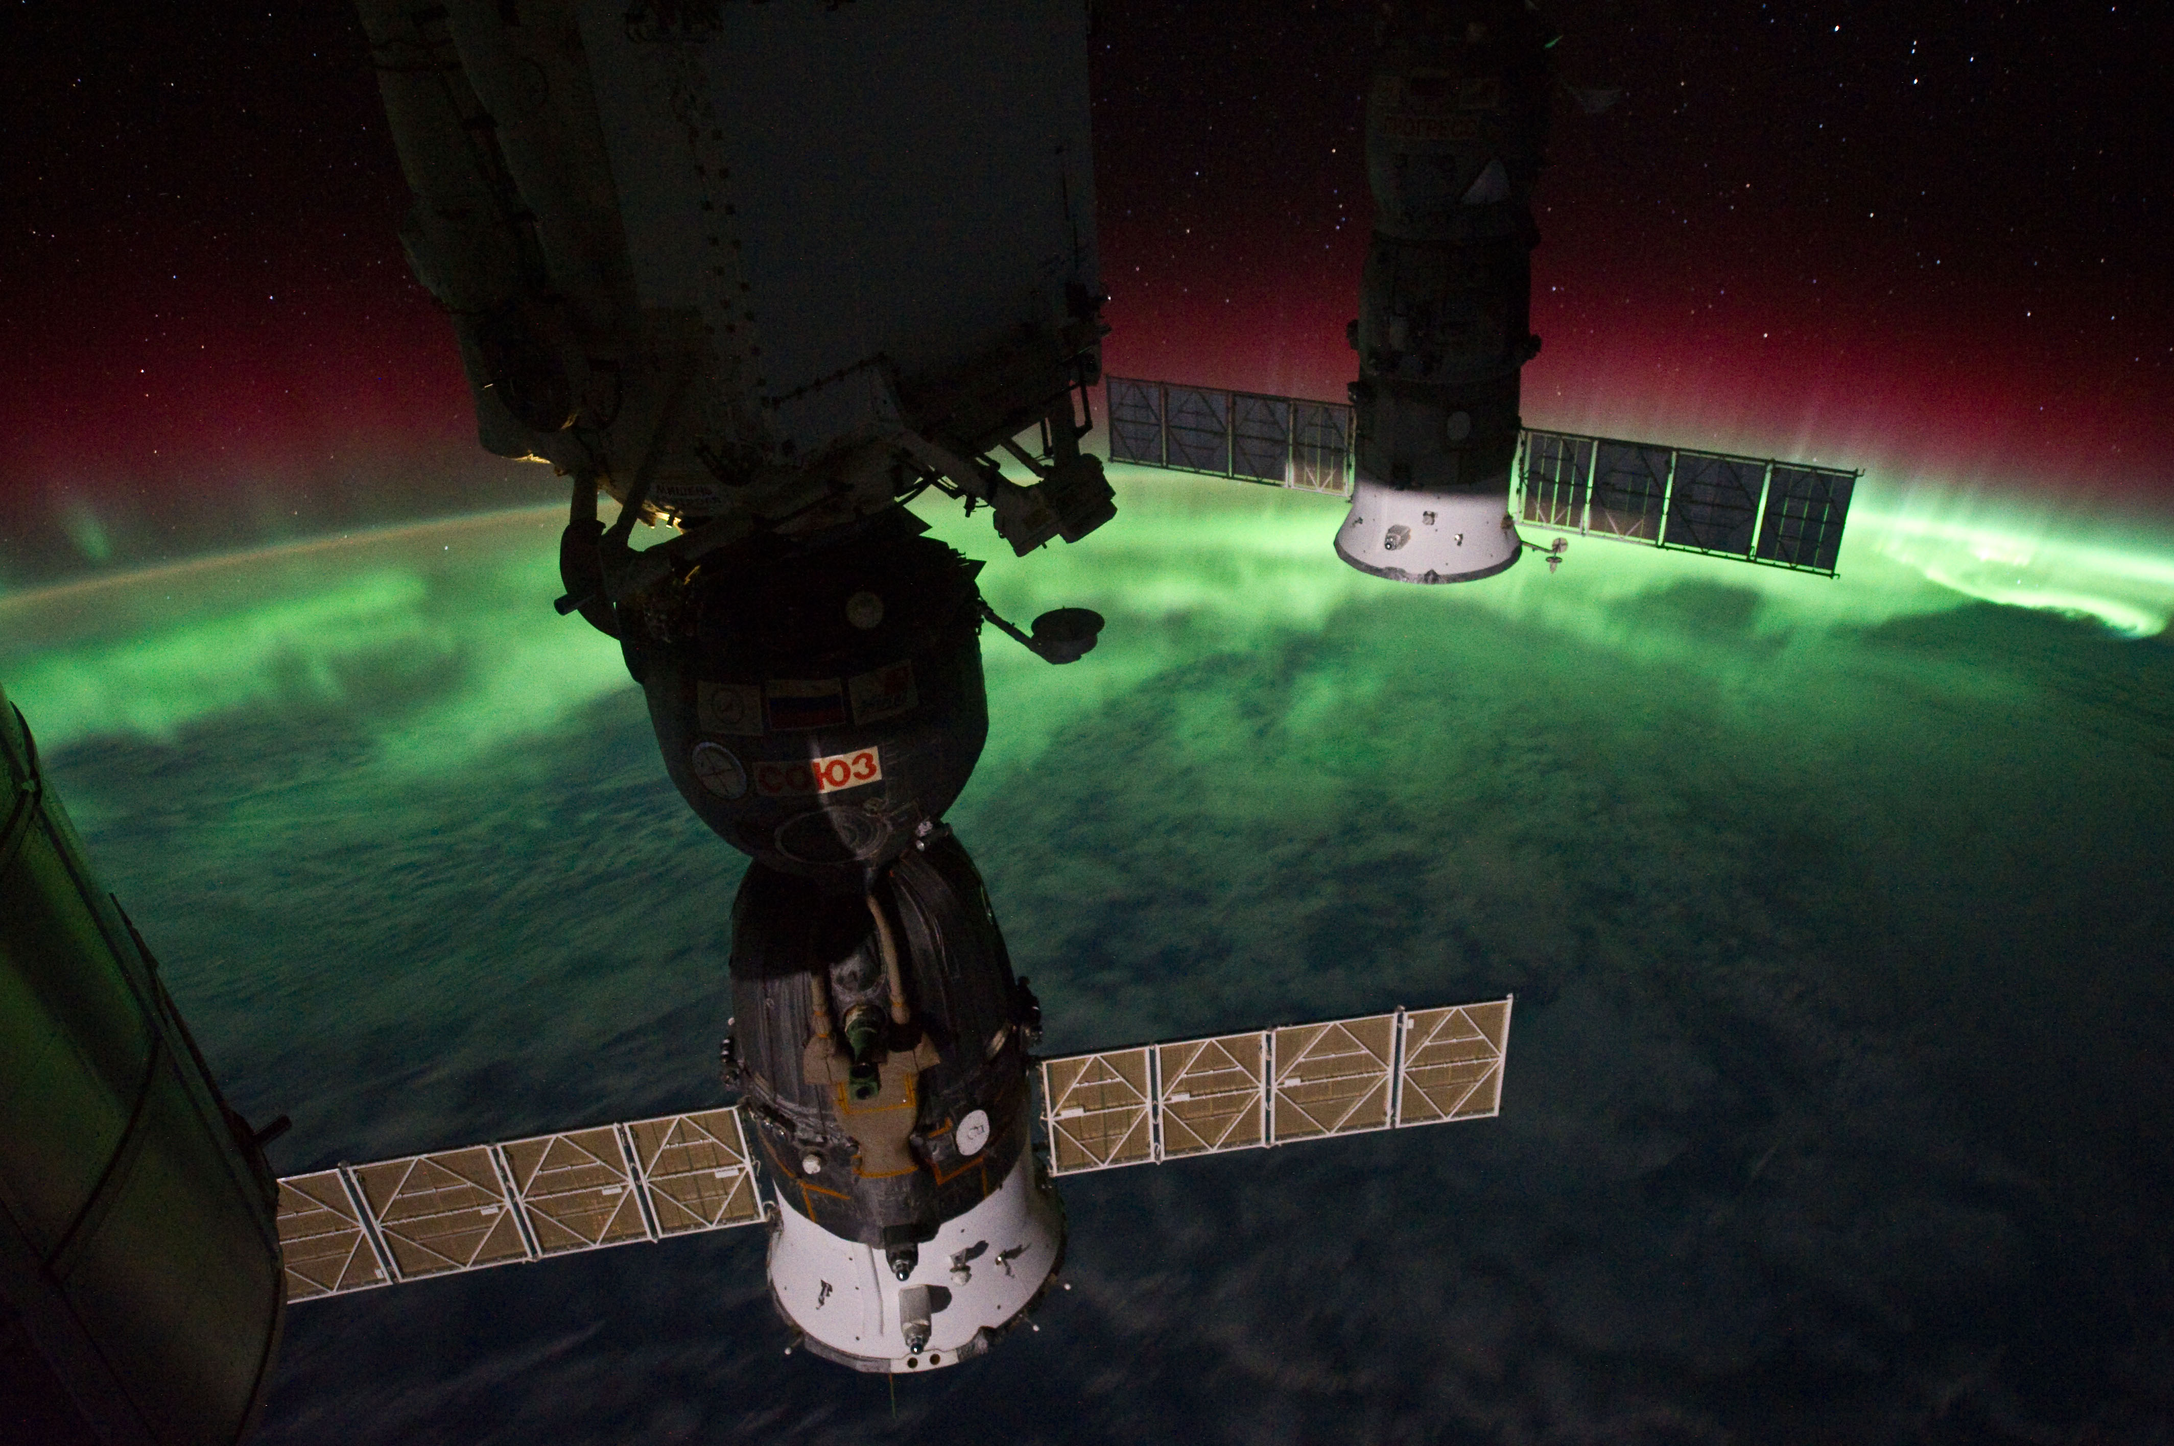
Clima Espacial

Slide 41
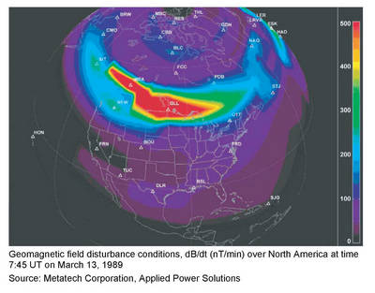
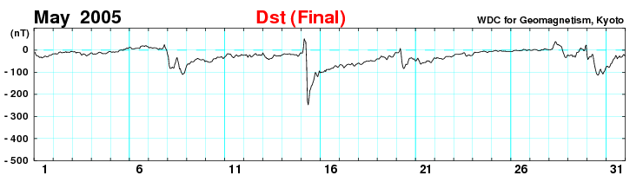
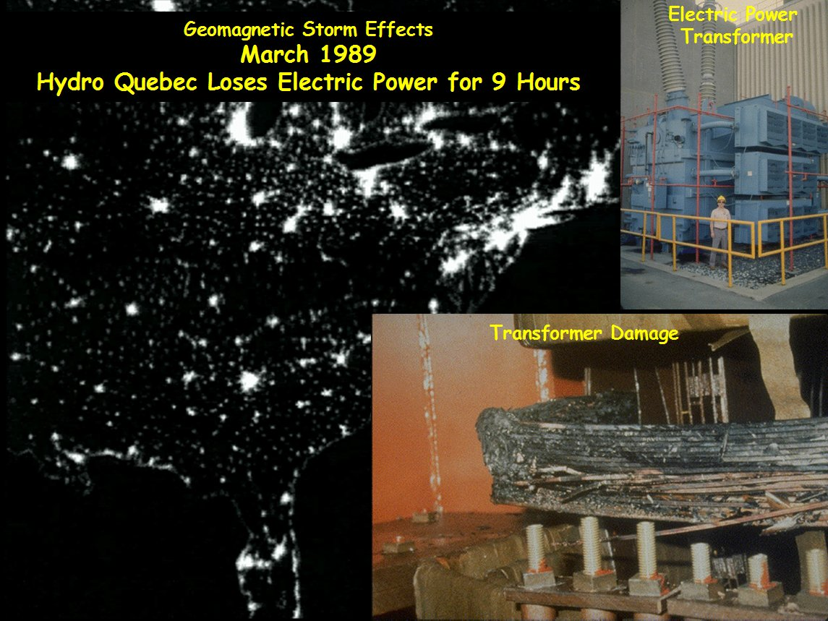
Clima Espacial

Slide 42
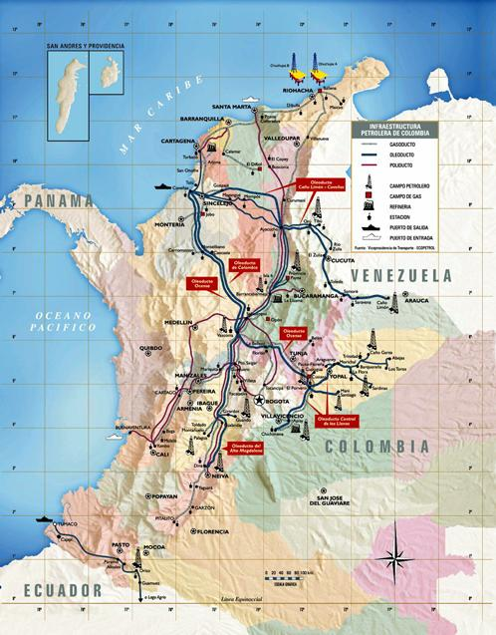
Clima Espacial

Slide 43

Clima Espacial
Estime la corriente inducida en la “espira”

Slide 44
LAGO Space Weather: How to...
Integral del histograma → Flujo de partículas

Slide 45
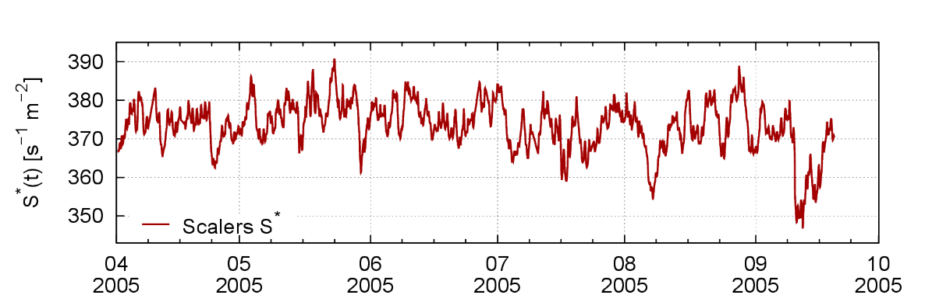
Flujo de secundarios en el detector
Abreu et al, JINST 2011(1), P10011 (2011)

Slide 46
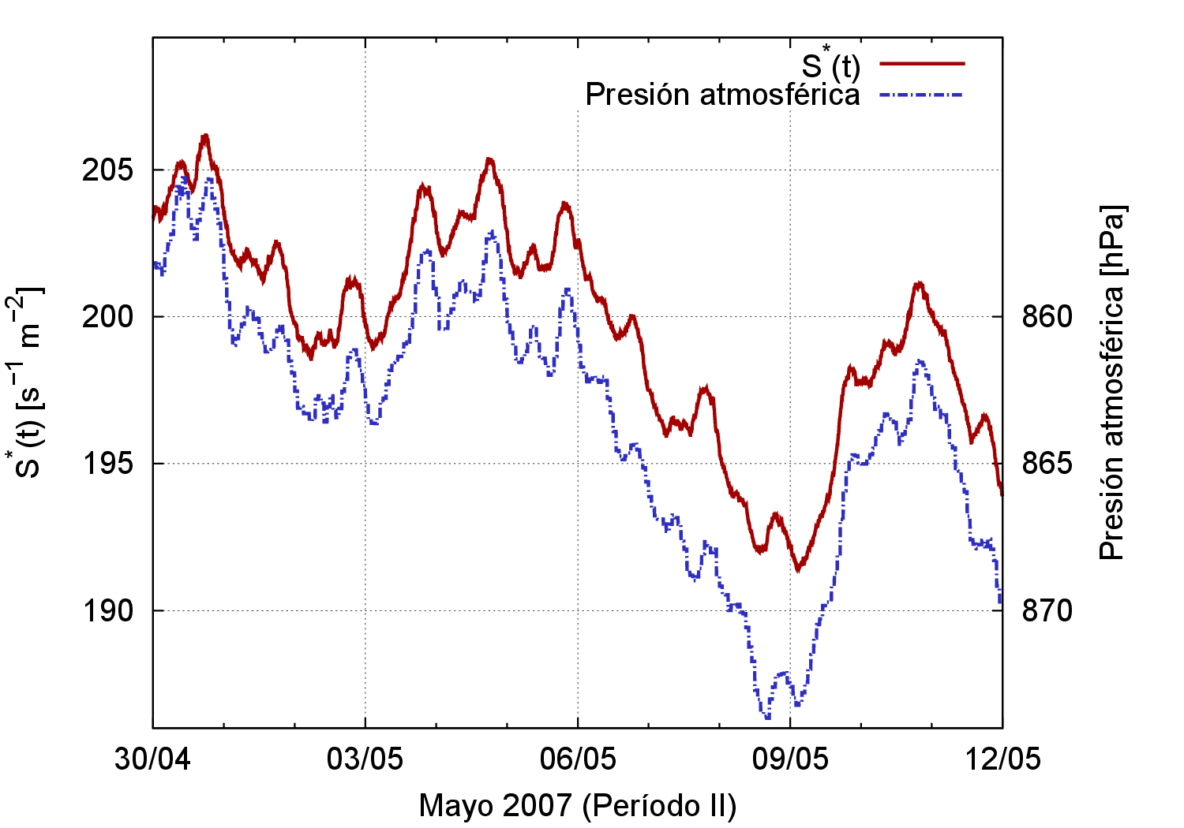
Flujo vs (-)presión (anticorrelación)

Slide 47
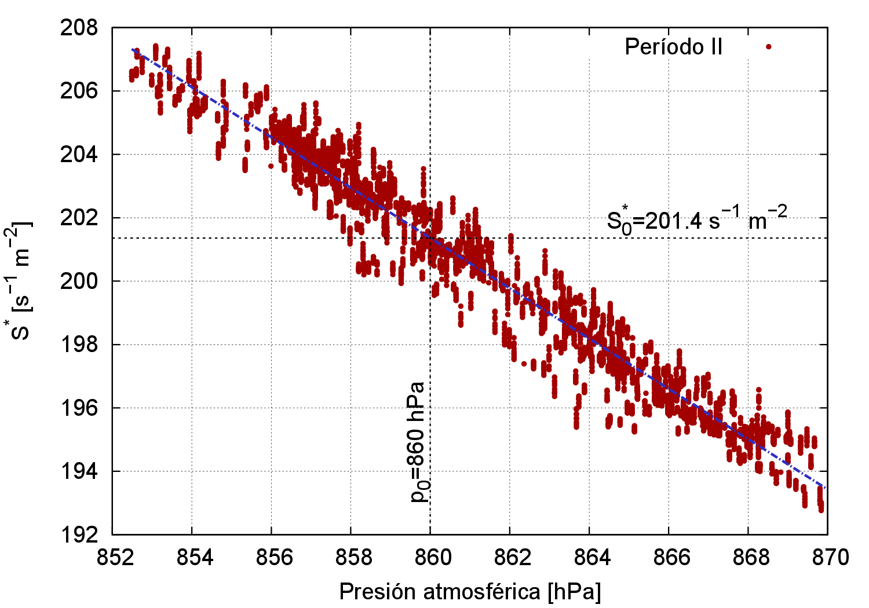
Anticorrelación Flujo vs Patm

Slide 48
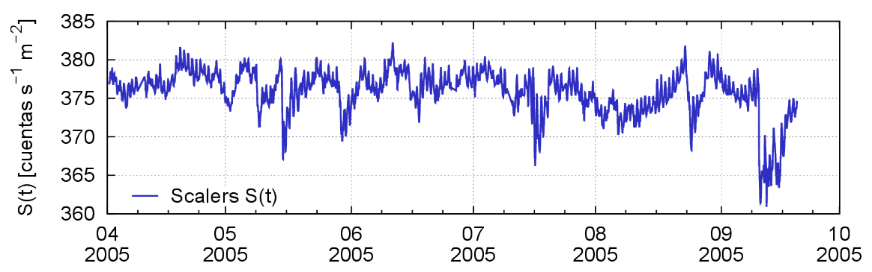
Flujo de secundarios en el detector
Antes de corregir por efectos atmosféricos
Después de la corrección
Decrecimiento Forbush
Abreu et al, JINST 2011(1), P10011 (2011)

Slide 49
Flujo (Integral) por bandas
EM
Muones
Partículas
simultáneas
MCV

Slide 50
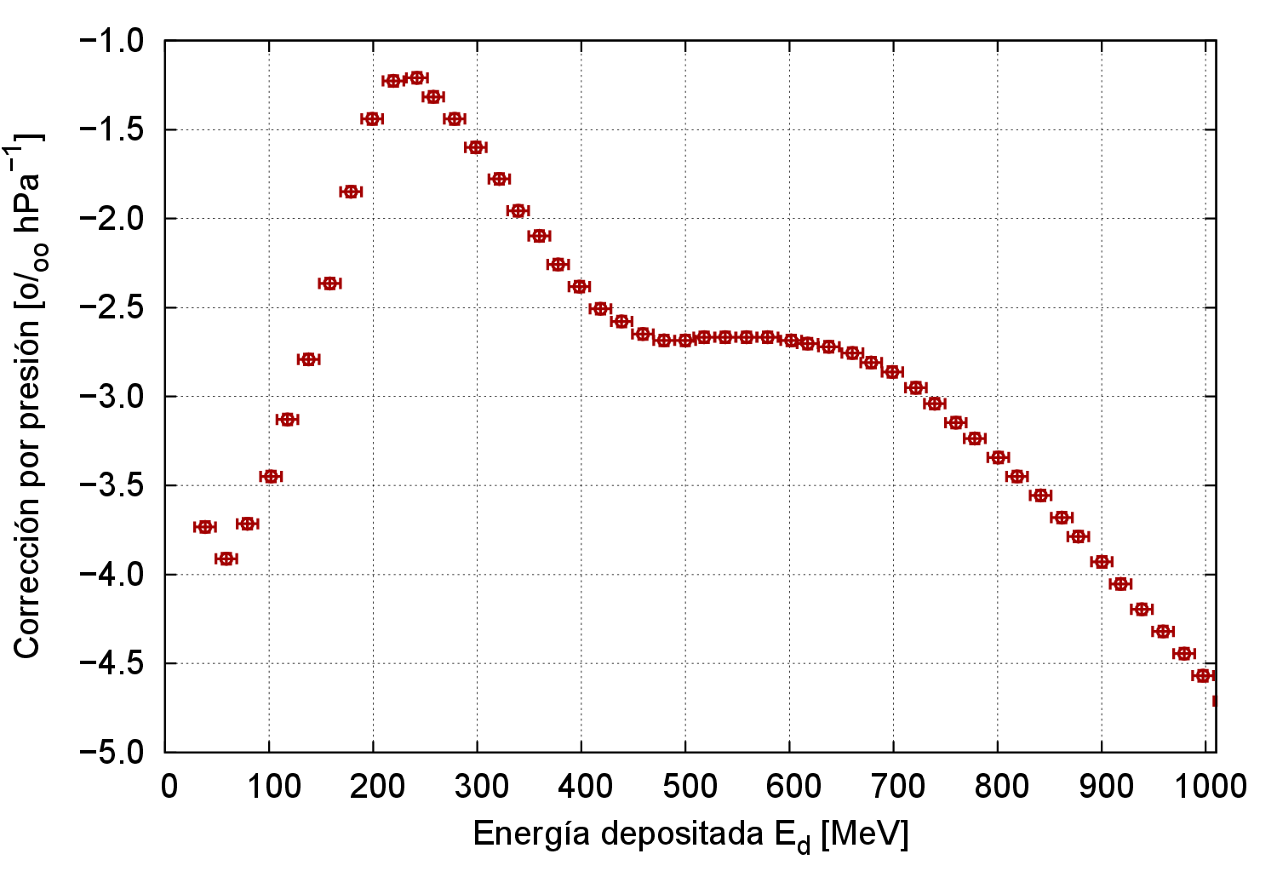
Corrección de presión por bandas

Slide 51
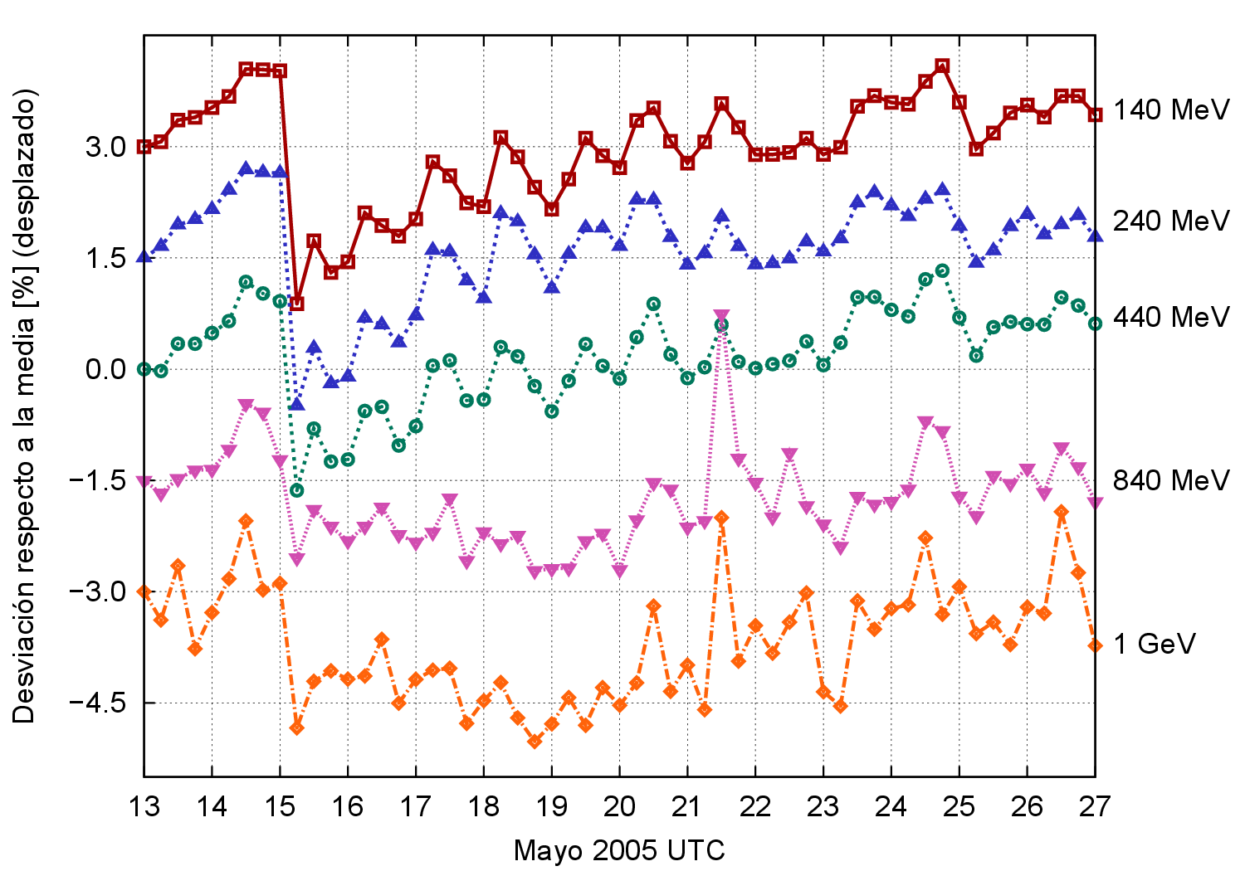
“Tomografía” del Forbush

Slide 52
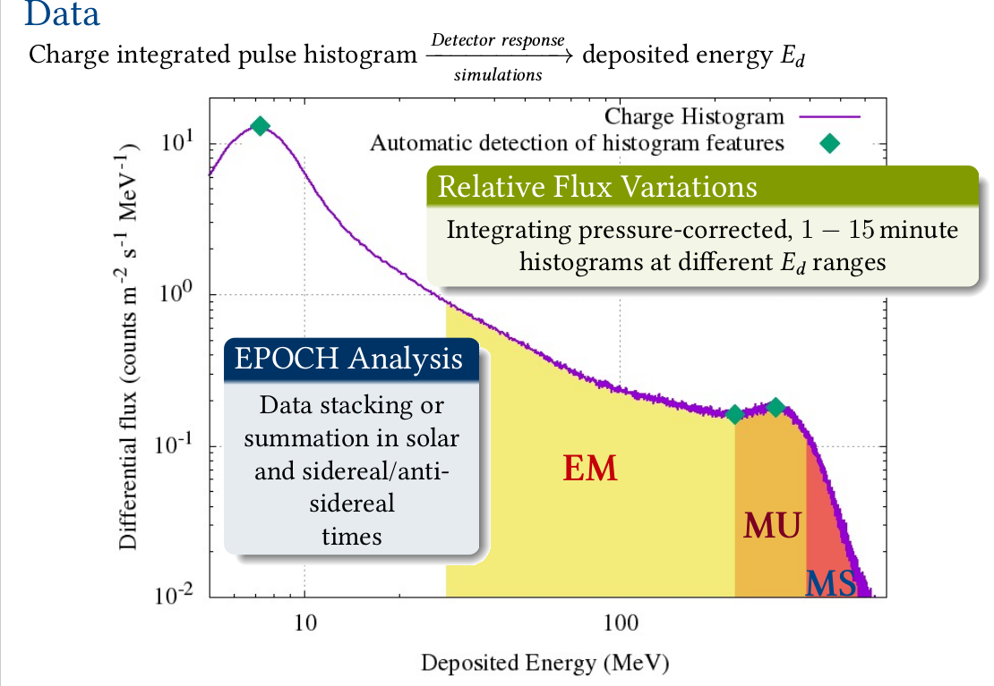
Análisis MSAT (multispectral analysis technique)

Slide 53
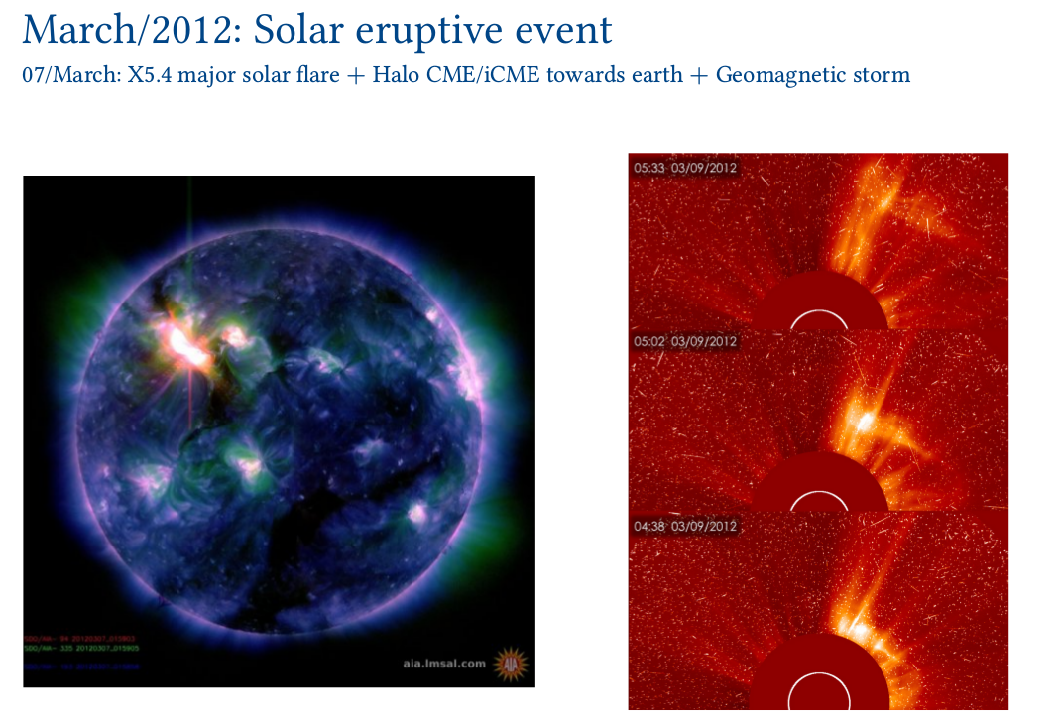
Un caso concreto

Slide 54
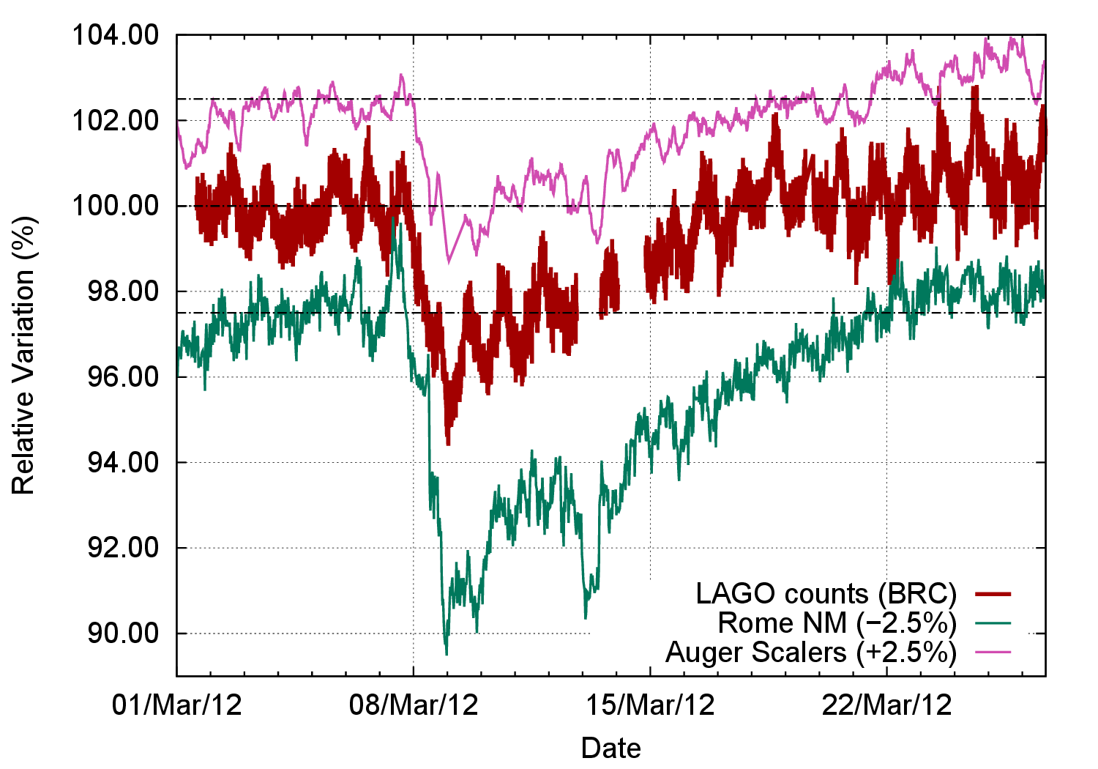

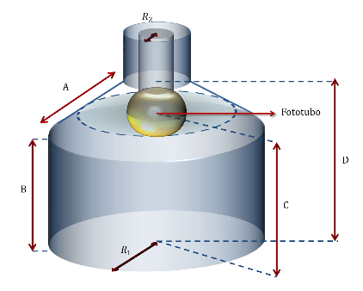
El Programa LAGO Space Weather
LAGO Collaboration, en Proc. ICRC2015, en prensa

Slide 55
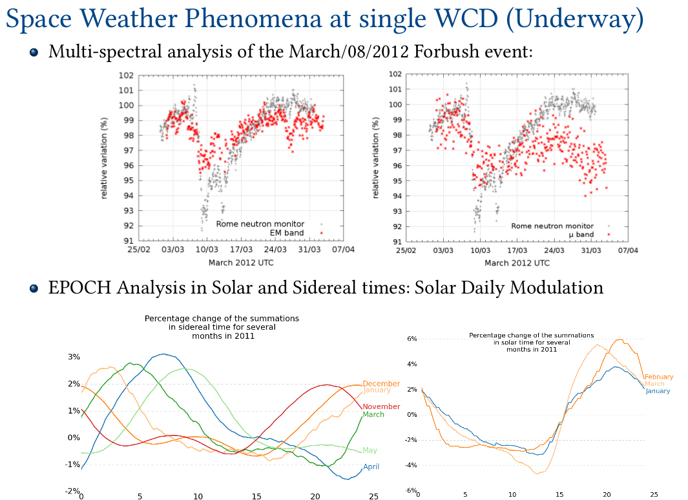

Slide 56
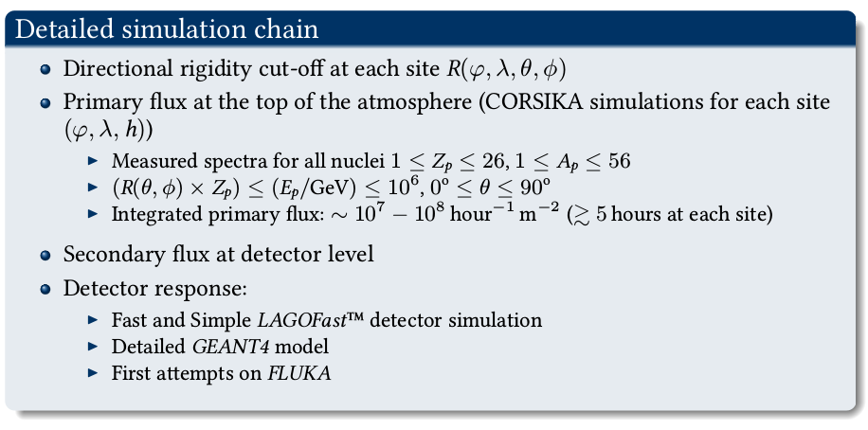
Simulaciones

Slide 57
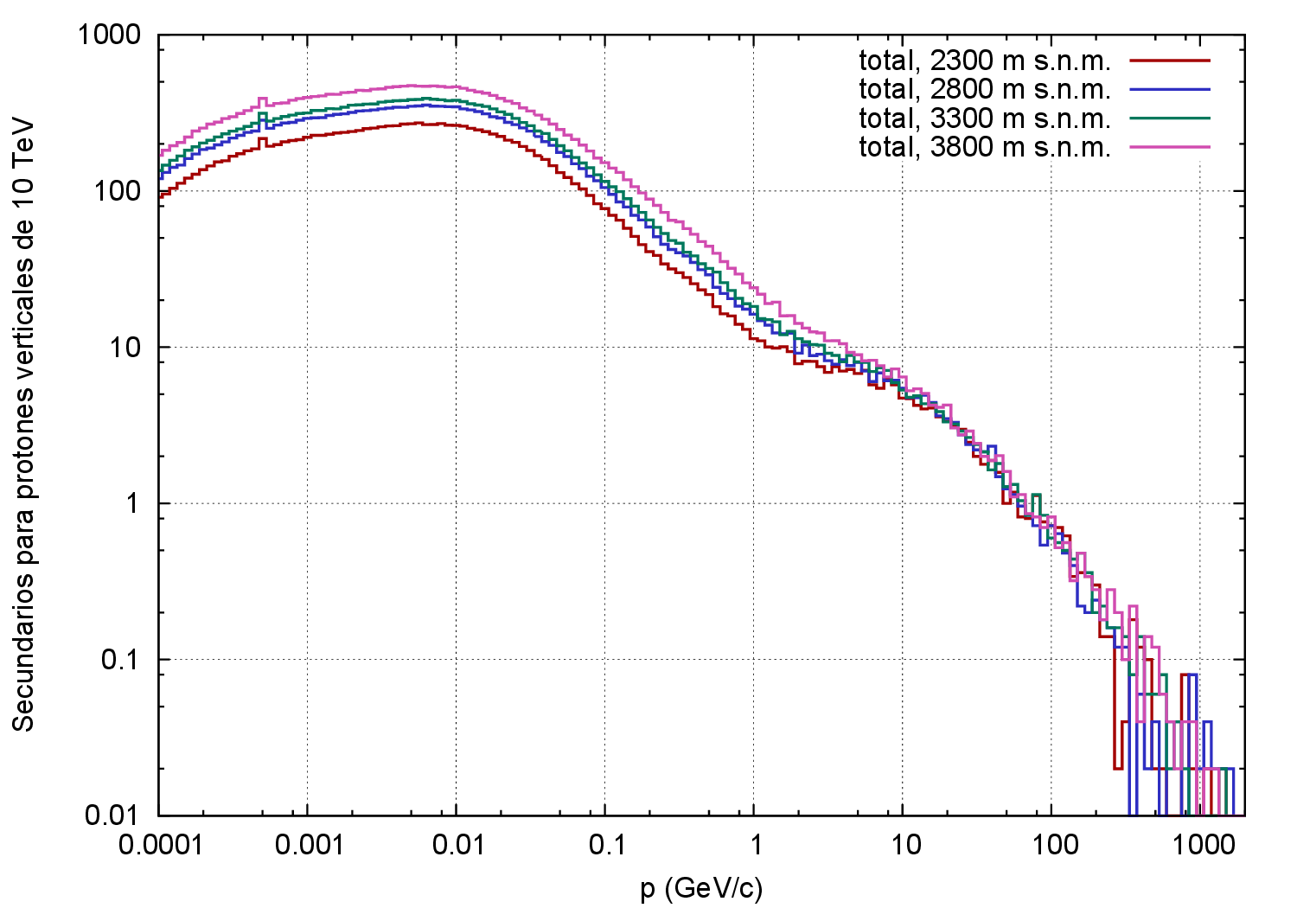
Simulación alturas

Slide 58
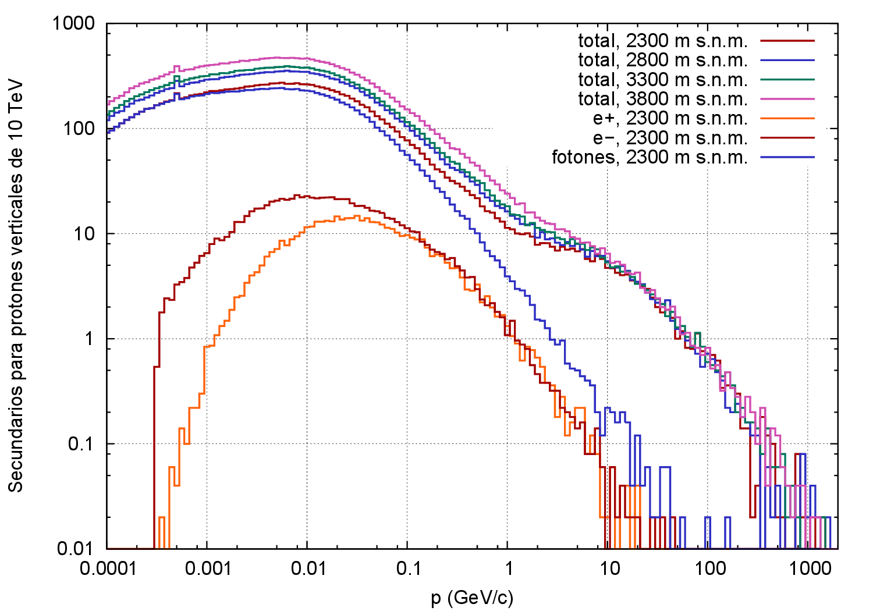
e⁺ e⁻ → γγ

Slide 59
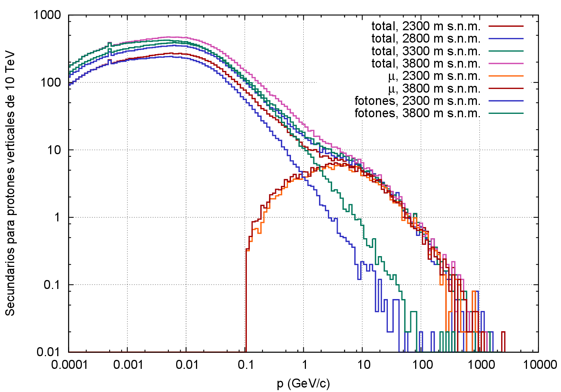
Joroba del muón
Misma señal
distinto fondo

Slide 60
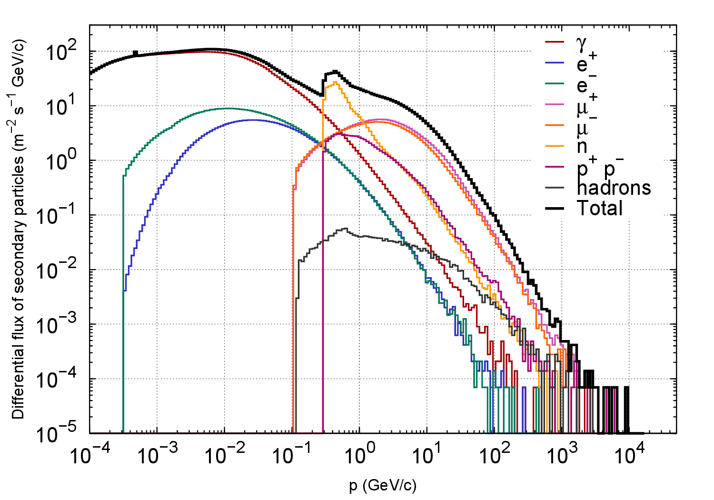
Chacaltaya, Bolivia, 5300 msnm

Slide 61
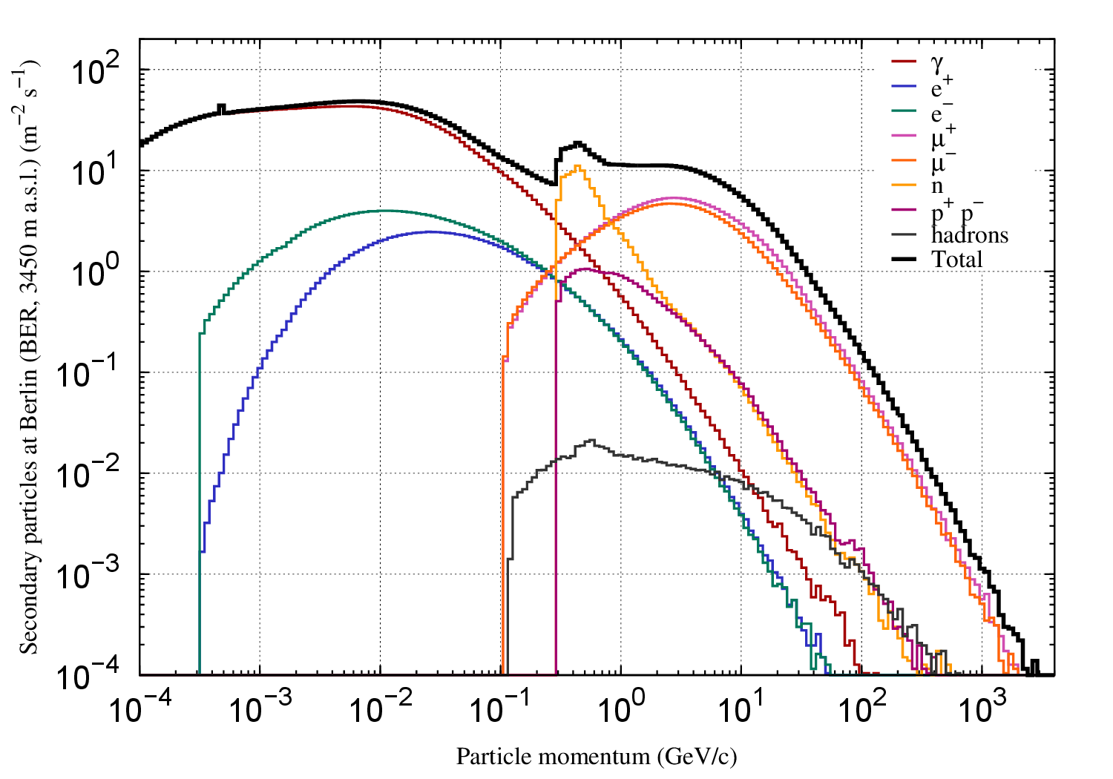
Berlín, Colombia, 3450 msnm

Slide 62
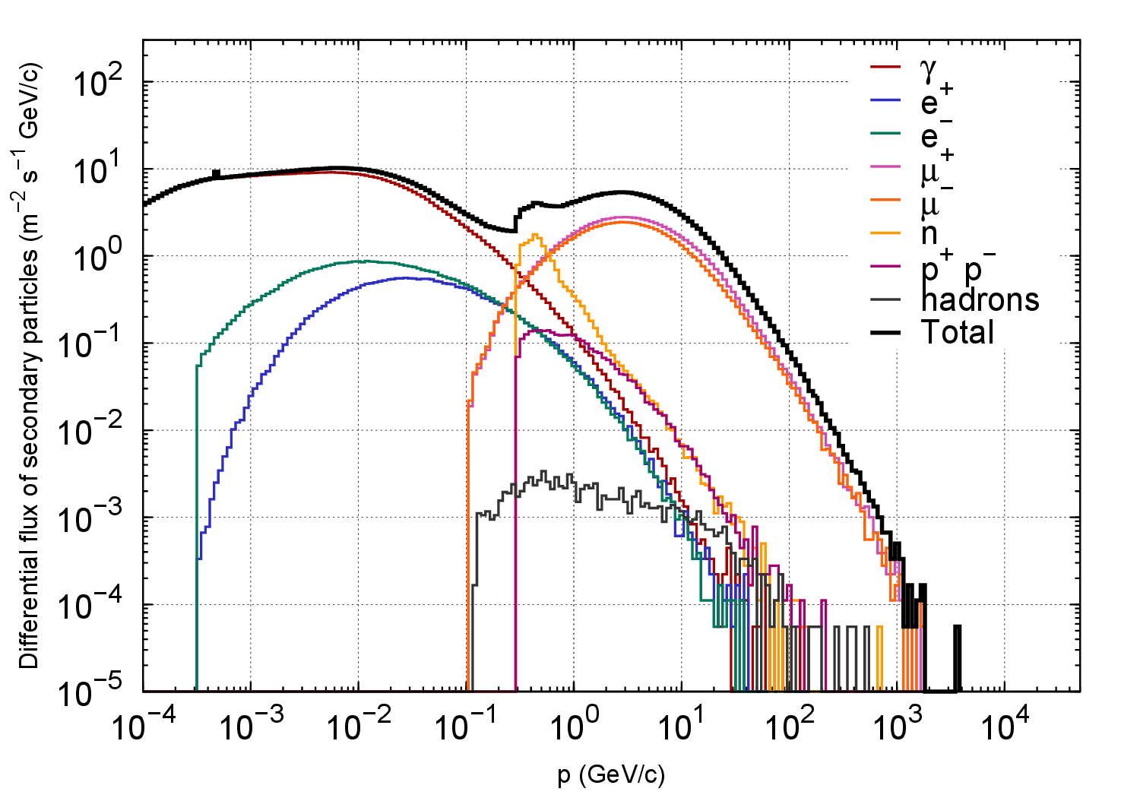
Bariloche, Argentina, 850 msnm

Slide 63
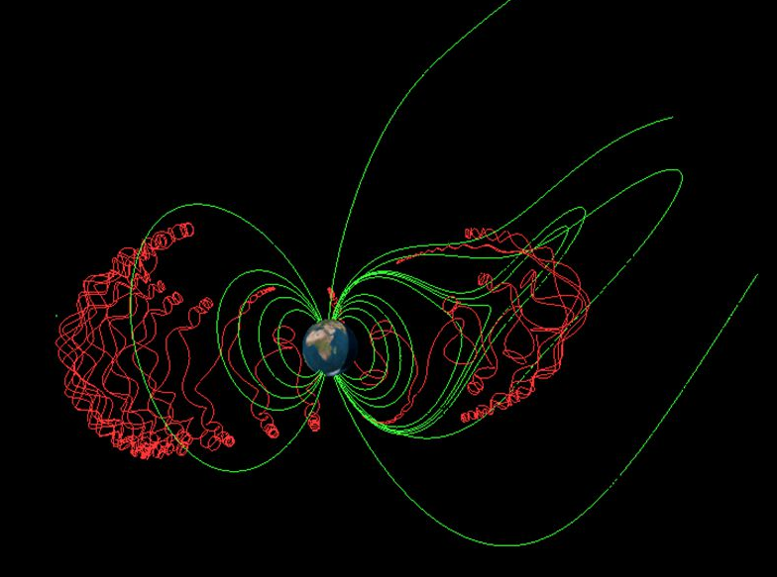
MAGCOS (próximamente en la wiki)
http://cosray.unibe.ch/~laurent/magnetocosmics/

Slide 64
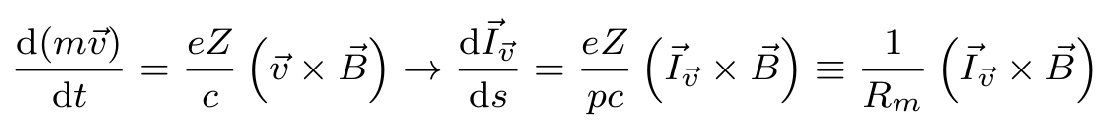
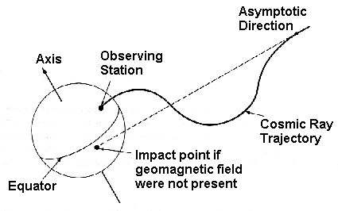
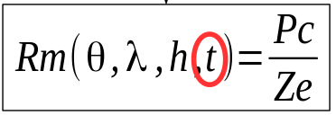
Rigidez geomagnética
A partir de la ecuación de Lorentz
La rigidez magnética se define entonces como
La rigidez geomagnética
es la rigidez inducida por
el campo magnetico terrestre

Slide 65
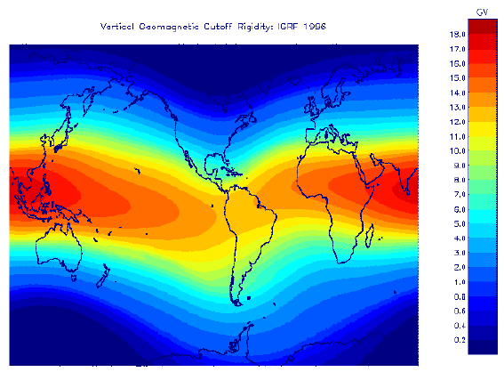
Calculo de la rigidez geomagnetica local
H. Asorey, L. Nuñez and M. Suarez, Adv. Space Res., 2017, in press

Slide 66
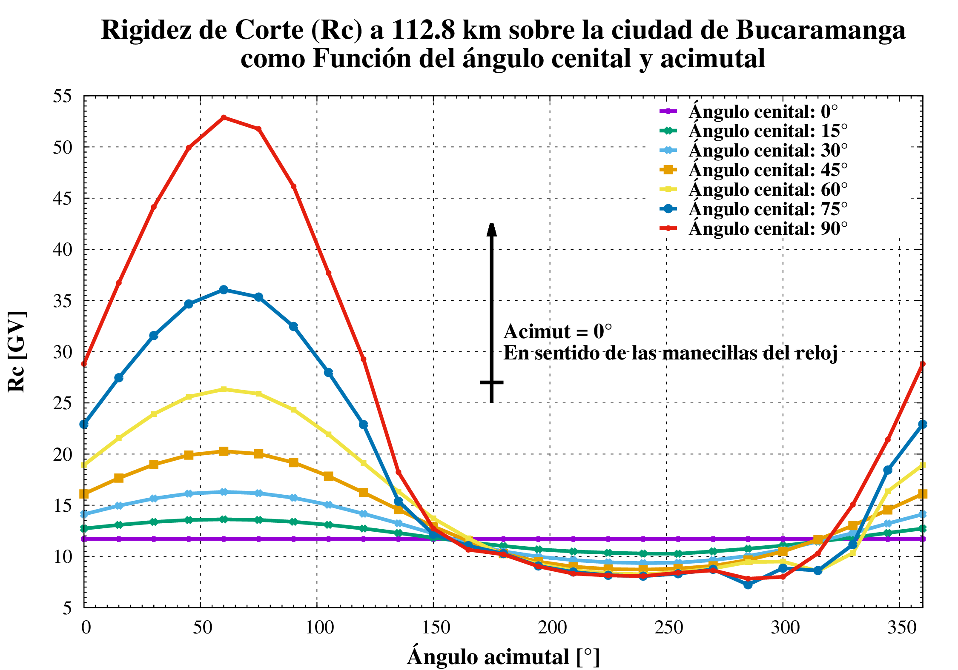
Rigidez direccional en un sitio LAGO

Slide 67

Efecto de la rigidez en la fluencia de primarios

Slide 68

Efecto de la rigidez en la fluencia de secundarios

Slide 69

Incluso para el campo dinámico!

Slide 70

Mientras tanto en algún volcán…

Slide 71

Radiography
Problem:
I want to look “into” my hand
Solution #1:

Slide 72


Radiografías
Problem:
I want to look “into” my hand
Solution #1:
Solution #2:
  Using penetrating radiation (RX)
  RX will be differently absorbed depending on material type and average density
  Put a RX sensitive detector and get density distribution by studying RX profiles

Slide 73

We want to take a look to volcanoes interior...

Slide 74


… because we have “personal” motivations…
(2011: Puyehue-Cordón Caulle, 2015: Calbuco)

Slide 75
Background secondary flux at
Bariloche, Argentina, 850 m a.s.l.
Complete simulation chain:
Complete primary flux:
  ¹H₁ → ⁵⁶Fe₂₆
  0° < θ < 90°
  -180°<φ<180°
  Z R_{c}(θ,φ)<E< 10⁶ GeV
N_{μ}/N_{tot} ~ 21% (depending on altitude)
Muon!
p ~ 40 TeV/c

Slide 76


High energy atmospheric muons
4000 m a.s.l. HE (E>800 GeV) secondaries simulated flux (1 m², 1 month)

Slide 77

Stopping power for muons in standard rock
E_{c}
m.i.p.
1 MeV
1 TeV

Slide 78

Muon range in some standard materials
Etna
Porous rock
2 km depth
Water
Std. rock

Slide 79

Directional muon flux + rock interaction
(first model, quasi adiabatic integration)
M. Valencia, C. Sarmiento, M. Suarez, H.A.

Slide 80
So, up to here…
We found muons, a high penetrating particle, originated by the interaction of cosmic rays with the atmosphere
Muons are available everytime and everywhere (and they are free)
Muons are able to go across hundreds and even thousands of meters of rock

Slide 81

Muon radiography → “Muongraphy”
Suppose you have an object with an unknown density profile, then...
  … measure the directional muon flux through this object
  … and compare with the muon reference flux
    → you get the directional opacity of this object [g/cm²]
Additionally...
  … obtain the external geometry of the object
    → and calculate the directional interaction distance [cm]
Finally, from...
  directional opacity
  directional interaction distances
    → you get the internal density profile along muon propagation direction

Slide 82

Muon directional flux measurement

Slide 83

Muon directional flux measurement

Slide 84

Opacity resolution and observation times

Slide 85

Density resolution and observation times
Typical integration times: from weeks to months (depending on rock thickness and density, and desired accuray) (Lesparre, 2010)

Slide 86

Copahue (Argentina - Chile)

Slide 87
Copahue, 3D elevation model (from SRTM4)

Slide 88
Villarrica, 3D elevation model (from SRTM4)

Slide 89

Volcanoes Muongraphy: Mt. Iwodake (Japan)

Slide 90

Volcanoes Muongraphy: Mt. Iwodake (Japan)
Tanaka et al., Geophys. Res. Let. 36, L01304, 2009

Slide 91


ToMuVol → Puy de Dôme
Inactive volcano
Artificial concrete cavern → 60m thickness
Essay of several configurations
C. Cârloganu et al., Geosci. Instrum. Method. Data Syst., 2, 55–60, 2013

Slide 92

ToMuVol → gaseous Resistive Plate Chamber

Slide 93

Comparison with other techniques
ERT (Electrical Resistivity Tomography)
Gravimetry
Muongraphy
A. Portal et al., Geosci. Instrum. Method. Data Syst., 2, 47–54, 2013

Slide 94


MuRay: Mt. Etna
Carbone et al, Geophys Jour Int, 196, 633-643 (2014)

Slide 95


Rock thickness and camera position

Slide 96

Mt. Etna 2008 secondary eruption

Slide 97

Density Profiles observed in 2010

Slide 98

Mt. Satsuma–Iwojima
Tanaka, H. K. M. et al., Nat. Commun. 5:3381 (2014).

Slide 99

Real time measurements

Slide 100

Time Lapse of the lava motion at summit

Slide 101
Time Lapse of the lava motion at summit

Slide 102
Our project: MuBar/MuTe
Muon telescope for directional flux measurements
Innovative camera design
Participating institutions (for now!):
  Argentina: CAB/IB
  Colombia: UIS, UdeTol, SGC/Ingeominas, UdeNar
Interested
  CONIDA (Peru) , USFQ (Ecuador)

Slide 103

MuTe/MuBar: Muon Telescope for muongraphy

Slide 104

First attempts: Mt Etna (sims and data analysis)
HA-XB, 2014

Slide 105

First attempts: Mt Etna (sims and data analysis)
(muon energy up to 100 GeV)
HA-XB, 2014

Slide 106
Preliminary: our Muon Camera (under design)
Two planes of “Minos” like polyestyrene plastic scintillator
  (PoP+PoPoP) organic scintillator mixture
Claded and wavelength shifter optical fiber at strip centre
120 SiPM (Hamamatsu MPPC)
Raspberry-Arduino based atmospheric monitoring system
CITIROC based electronic
Programmable and configurable on board self trigger using FPGA
Low power automatic and autonomous system
30 (4x1)cm plastic scintillator strips
→ 900 pixels (XY plane)
Two XY planes separated by 2 m
One water Cherenkov detector in between to obtain a high energy electromagnetic veto

Slide 107


MuTe (Muon Telescope)
Innovative:
  Use a WCD as an active absorbant
  1.2m water → ~ 5 X_{EM}
Local measurement of atmospheric muon flux
SiPM instead of multi-anode pixel
  No crostalk
  Lower budget
  Lower power consuption
  Simple global design

Slide 108

Autonomous Station for
Control and Data Aquisition
Sensors
3-axis low cost
accelerometer
GPS/Galileo
SDD
RPi
Arduino
GSRM
Solar pannels
Gases
Celular mobile
network
everywhere

Slide 109




MuBar prototype

Slide 110





First tests

Slide 111

Possible target at Copahue?

